Slide 1
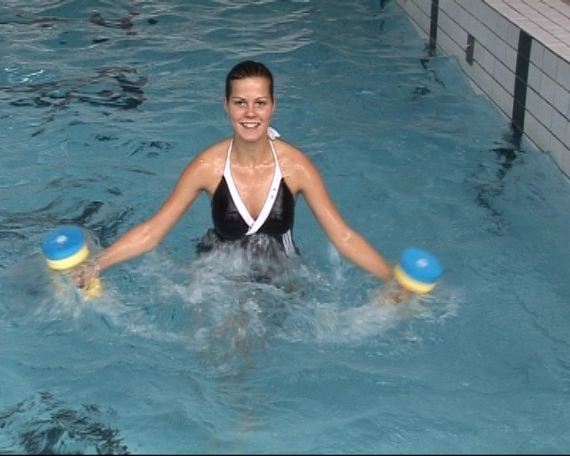
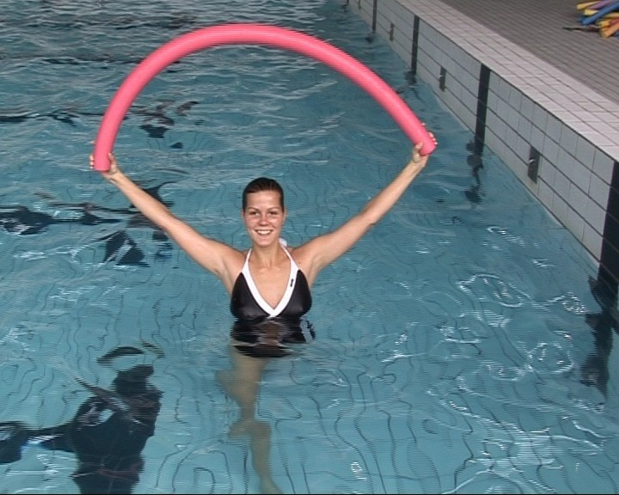
AQUA – FITNESS
V pojmu aqua-fitness se spojuje vodní prostředí a tělesná zdatnost v jeden celek.
Představuje široký záběr všech cvičebních programů
od klasického plavání přes specializované druhy cvičení
až po rehabilitační programy.

Slide 2
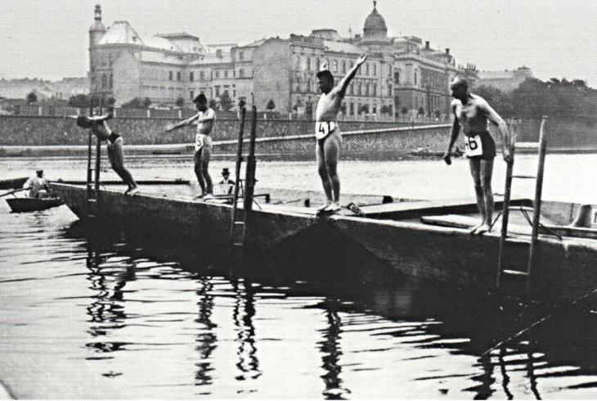
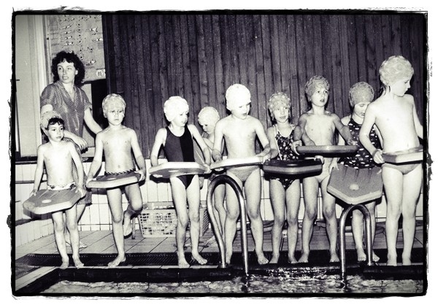
Historie aplikovaného plavání a cvičení ve vodě je dávná. Z léčebných, rehabilitačních a rekreačních důvodů byly pohybové činnosti ve vodě vždy hojně vyhledávány
Dnes jsou znovuobjeveny a rozvíjí se atraktivními a moderními způsoby.
Využívá se různých pohybových forem, hudby a pomůcek.

Slide 3
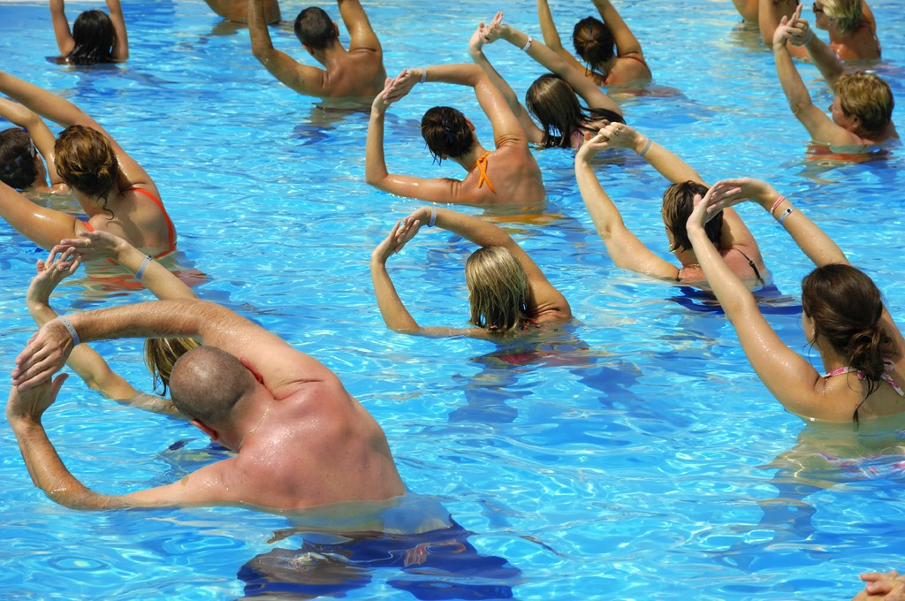
Pod aqua-fitness rozumíme různé pohybové aktivity ve vodě, které přispívají k:
rozvoji aerobní vytrvalosti
rozvoji silových schopností
zlepšení a udržení pohyblivosti
formování postavy
psychické harmonizaci a relaxaci

Slide 4
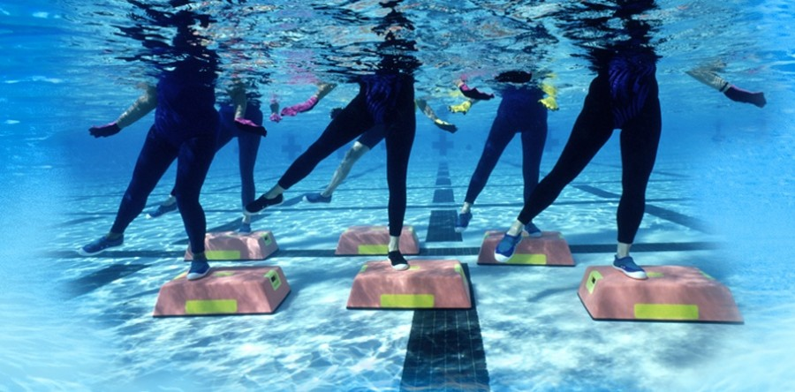
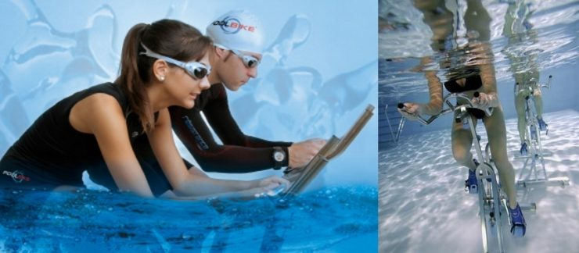
Druhy cvičení…..
aqua-walking
aqua-jogging
aqua-gymnastika
aqua-aerobik
aqua-power
aqua-dance
aqua-strečink
aqua-step
aqua-cycling

Slide 5
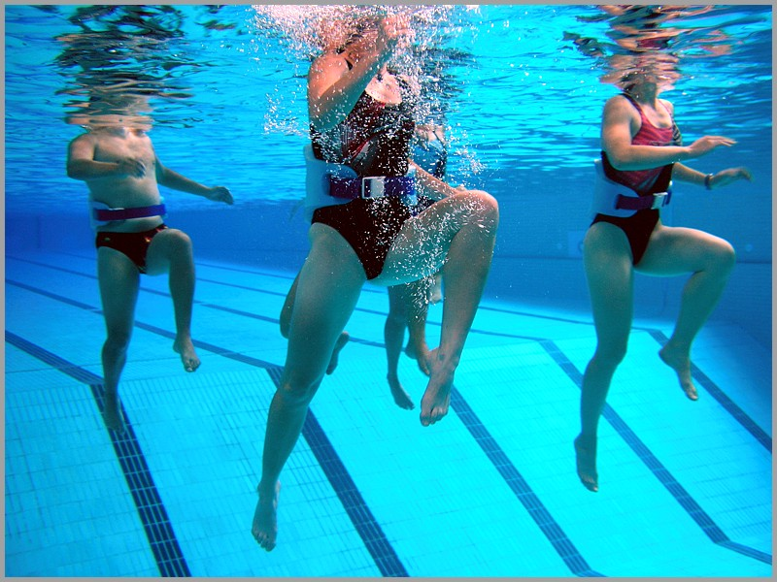
Podmínky cvičení
hloubka vody
teplota vody
hudba
vodní pomůcky

Slide 6
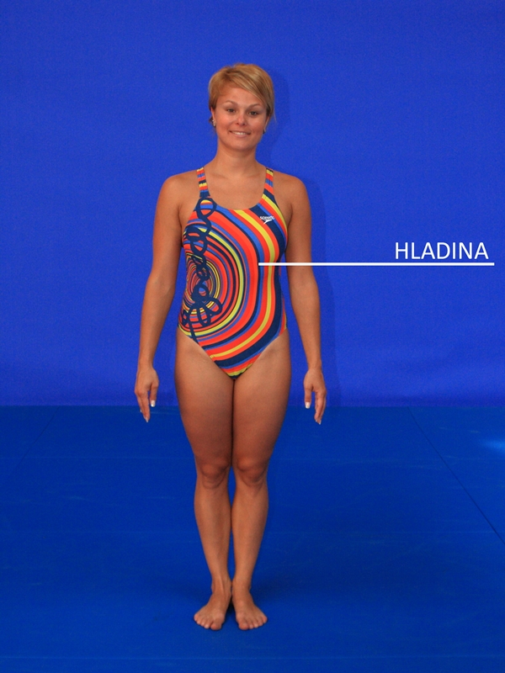
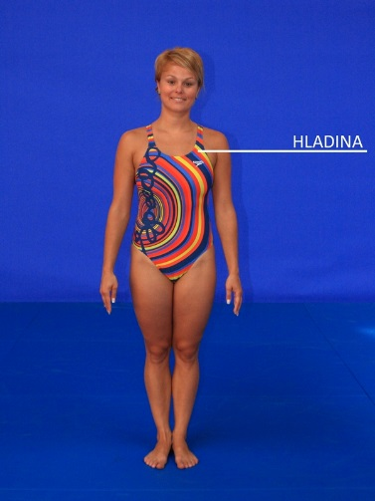
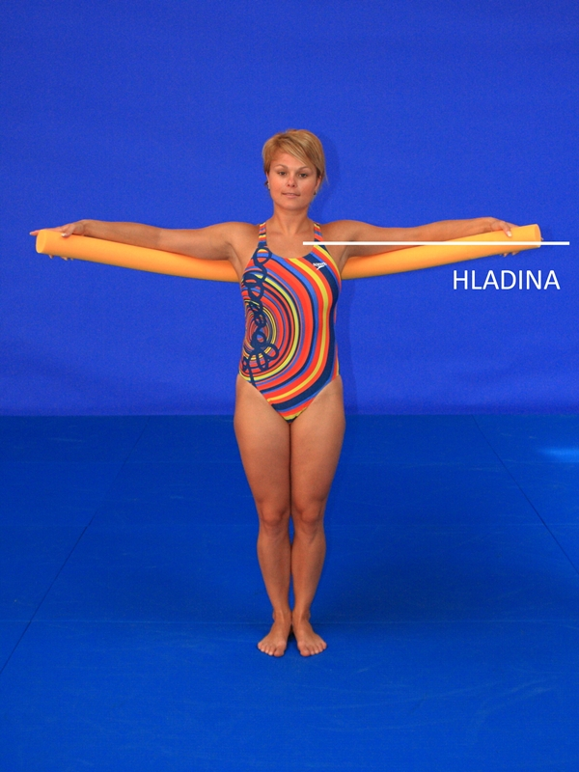
Rozdělení podle hloubky vody
mělká voda přechodová voda hluboká voda

Slide 7
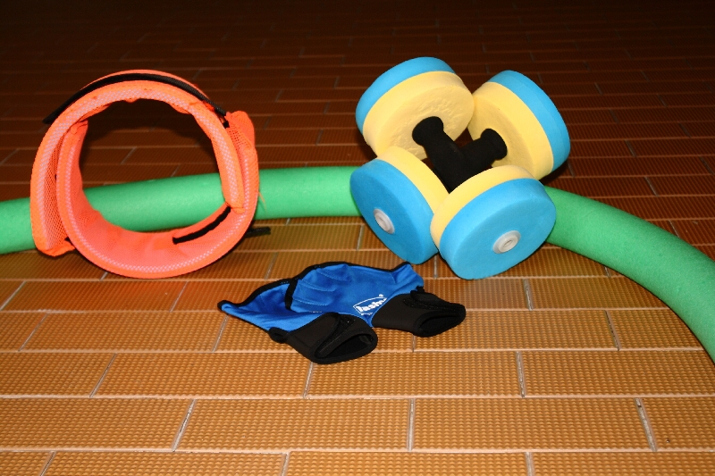
Vodní pomůcky
aqua – nudle
aqua – pás
aqua – rukavice
aqua – činky
unipásy

Slide 8
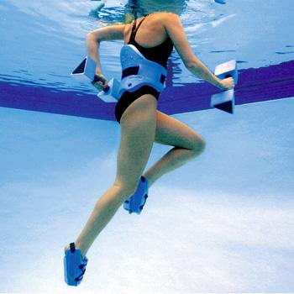
Zvyšování zátěže a variabilita cvičení
změna tvaru těla nebo jeho částí
změny polohy těla
zvětšení záběrové plochy - využití pomůcek
přesuny v různých směrech
změny rychlosti

Slide 9
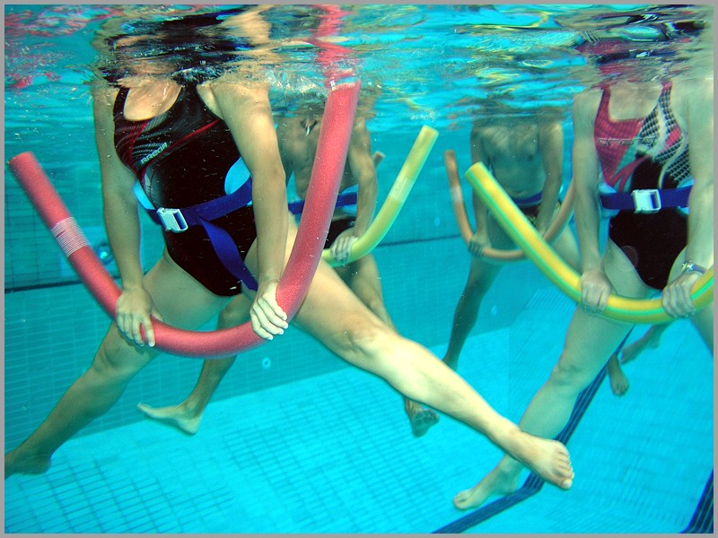
Výhody a rizika
cvičení určené pro všechny bez omezení věku i schopností
využití v jakémkoliv vodním prostředí
odlehčení nosných kloubů i páteře
minimalizace rizika úrazu a zranění
nepřetěžování kardiovaskulárního systému
nesprávné provedení pohybu
přetížení hýžďového a lýtkového svalstva
prochladnutí organismu
podráždění sliznic očí a nosu

Slide 10
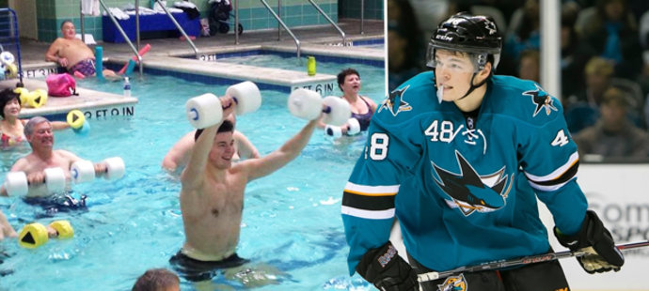

Slide 11
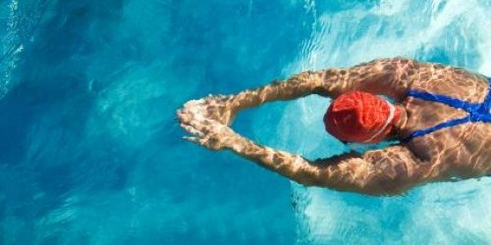
ZDRAVOTNÍ PLAVÁNÍ
Zdravotní (rehabilitační) plavání se zaměřuje především na:
nácvik správného držení těla
vyrovnávání svalových dysbalancí
nácvik pravidelného a prohloubeného dýchání

Slide 12
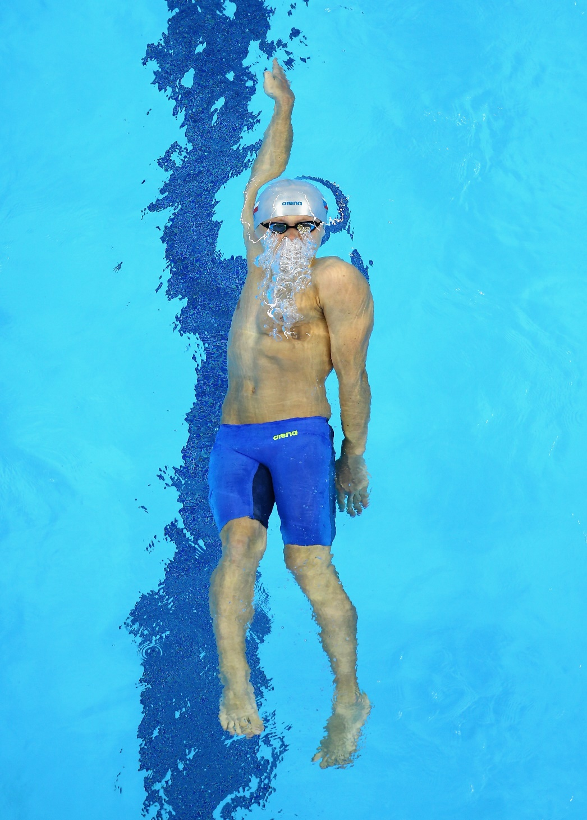
Pro účely zdravotního plavání lze využít :
téměř všechny plavecké způsoby (znak, prsa, kraul)
prvky s modifikací
prvky s pomůckami (desky, ploutve, nadlehčovací pomůcky)

Slide 13
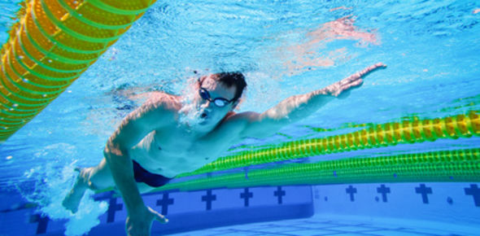
Zdravotní význam plavání
všestranně a rovnoměrně zatěžuje svalstvo
odlehčení páteře i celého podpůrného aparátu
vodorovná poloha těla je prospěšná oběhovému systému
přispívá k rozvoji a udržení kloubní pohyblivosti
rozvoj termoregulačních schopností
rozvoj dýchacího ústrojí
rozvoj vytrvalostních schopností
nízká možnost úrazu
pozitivní vliv na duševní funkce člověka

Slide 14
Při využití zdravotního plavání se jedná především o aplikaci zdokonalovacího výcviku se specifickým zaměřením
oslabení pohybového aparátu
vhodný výběr plaveckých prostředků a přesnost provedení jednotlivých poloh a pohybů
interní oslabení přiměřené dávkování plaveckého zatížení vzhledem k zdravotnímu i aktuálnímu stavu

Slide 15
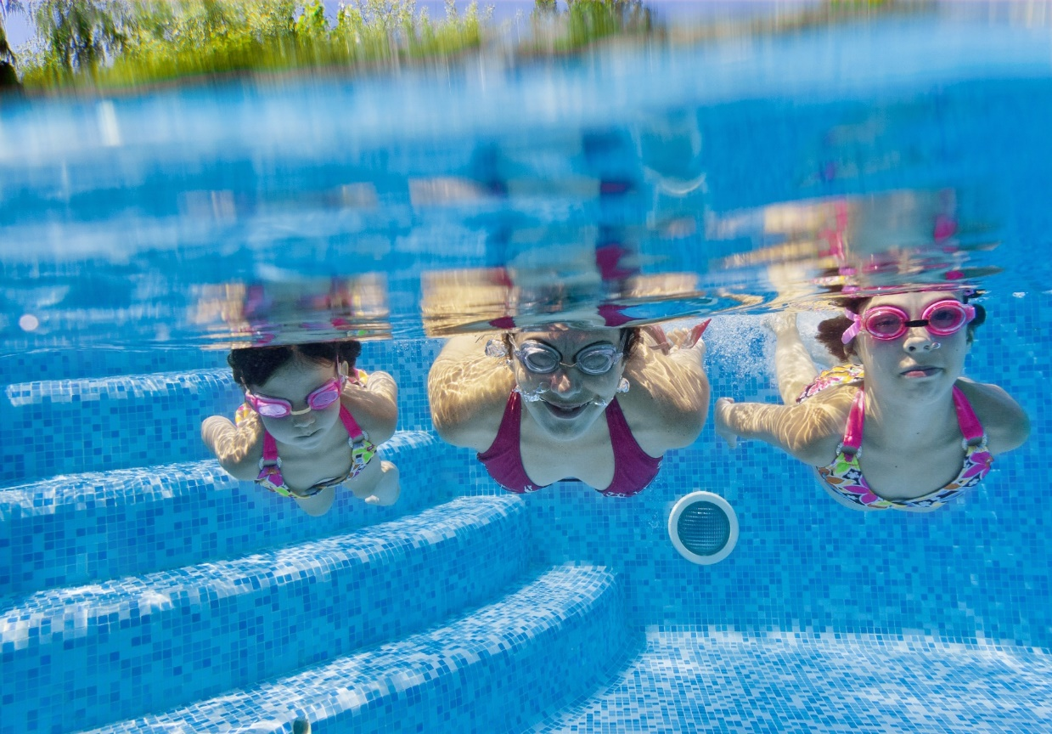
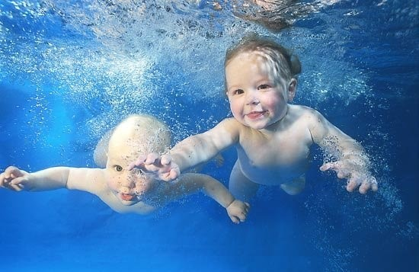
!Plavání nelze chápat jen jako prostředek pro rozvoj motorických schopností, ale také jeho příznivý vliv na psychosomatický stav pacientů!

Slide 16
Učební podpora
http://www.fsps.muni.cz/impact/aktualni-formy-a-metody-sportovnich-cinnosti-ve-vode/
http://www.fsps.muni.cz/impact/kondicni-trenink-4/
Přístupové jméno: visitor
Heslo: p1l0t (pé jedna el nula té)

Slide 17
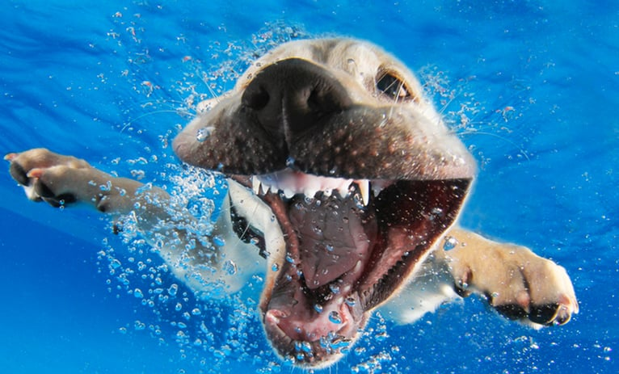
AŤ VÁS PLAVÁNÍ BAVÍ

